Slide 1
ADMIXTURE

Slide 2
Admixture digunakan untuk memodifikasi sifat dan karakteristik beton. Tujuan penggunaan admixture pada beton segar adalah :
Memperbaiki workability beton
Mengatur factor air semen pada beton segar.
Mengurangi penggunaan semen
Mencegah terjadinya segregasi dan bleeding
Mengatur waktu pengikatan aduk beton
Meningkatkan kekuatan beton keras.
Meningkatkan sifat kedap air pada beton keras.
Meningkatkan sifat tahan lama pada beton keras termasuk tahan terhadap zat- zat kimia, tahan terhadap gesekan, dll.

Slide 3
JENIS-JENIS ADMIXTURE
Bahan Tambahan (Admixture) dibagi dalam beberapa kelompok diantaranya :
Air Entraining Agent (ASTM C260)
Admixture Kimia (Bahan Tambahan Kimia), ASTM C49 dan BS 5075
Mineral Admixture (Bahan Tambahan Mineral)
Bahan Tambahan Lainnya (Miscellanous Admixture)

Slide 4
admixture biasanya dimaksudkan untuk mengubah perilaku beton pada saat pelaksanaan atau untuk meningkatkan kinerja beton
additive lebih banyak bersifat penyemenan sehingga digunakan dengan tujuan perbaikan kinerja kekuatannya

Slide 5
Menurut ASTM C.494, admixture dibedakan menjadi tujuh jenis, yaitu :
1) Tipe A : Water Reducing Admixture (WRA)
2) Tipe B : Retarding Admixture
3) Tipe C : Accelerating Admixtures
4) Tipe D : Water Reducing and Retarding Admixture
5) Tipe E : Water Reducing and Accelerating Admixture
6) Tipe F : Water Reducing, High Range Admixture
7) Tipe G : Water Reducing, High Range Retarding admixtures

Slide 6
Tipe A : Water Reducing Admixture (WRA)
berfungsi untuk mengurangi penggunaan air pengaduk untuk menghasilkan beton dengan konsistensi tertentu. Dengan menggunakan jenis bahan tambah ini akan dapat dicapai tiga hal, yaitu :
Hanya menambah/meningkatkan workability.
Menambah kekuatan tekan beton.
Mengurangi biaya (ekonomis).

Slide 7
Tipe B : Retarding Admixture
Bahan tambah yang berfungsi untuk memperlambat proses waktu pengikatan beton.

Slide 8
Tipe C : Accelerating Admixtures
berfungsi untuk mempercepat proses pengikatan dan pengembangan kekuatan awal beton.
Bahan ini digunakan untuk memperpendek waktu pengikatan semen sehingga mempecepat pencapaian kekuatan beton.

Slide 9
Tipe D : Water Reducing and Retarding Admixture
Jenis bahan tambah yang berfungsi ganda yaitu untuk mengurangi jumlah air pengaduk yang diperlukan pada beton tetapi tetap memperoleh adukan dengan konsistensi tertentu sekaligus memperlambat proses pengikatan awal dan pengerasan beton

Slide 10
Tipe E : Water Reducing and Accelerating Admixture
Jenis bahan tambah yang berfungsi ganda yaitu untuk mengurangi jumlah air pengaduk yang diperlukan pada beton tetapi tetap memperoleh adukan dengan konsistensi tertentu sekaligus mempercepat proses pengikatan awal dan pengerasan beton
Beton yang ditambah dengan bahan tambah jenis ini akan dihasilkan beton dengan waktu pengikatan yang cepat serta kadar air yang rendah tetapi tetap workable.

Slide 11
Tipe F : Water Reducing, High Range Admixture
Dengan menmbahkan bahan ini ke dalam beton, diinginkan untuk mengurangi jumlah air pengaduk dalam jumlah yang cukup tinggi sehingga
diharapkan kekuatan beton yang dihasilkan tinggi dengan jumlah air sedikit, tetapi tingkat kemudahan pekerjaan (workability beton) juga lebih tinggi.
Bahan tambah jenis ini berupa superplasticizer

Slide 12
Tipe G : Water Reducing, High Range Retarding admixtures
Bahan ini merupakan gabungan superplasticizer dengan memperlambat waktu ikat beton.
Digunakan apabila pekerjaan sempit karena keterbatasan sumberdaya dan ruang kerja

Slide 13
Additive
Jenis bahan tambah mineral (additive) yang ditambahkan pada beton dimaksudkan untuk meningkatkan kinerja kuat tekan beton dan lebih bersifat penyemenan
Beton yang kekuarangan butiran halus dalam agregat menjadi tidak kohesif dan mudah bleeding
Yang termasuk jenis additive adalah :
Puzzollan
fly ash
slag dan
silica fume

Slide 14
Keuntungan penggunaan additive
o Memperbaiki workability beton
o Mengurangi panas hidrasi
o Mengurangi biaya pekerjaan beton
o Mempertinggi daya tahan terhadap serangan sulfat
o Mempertinggi daya tahan terhadap serangan reaksi alkali-silika
o Menambah keawetan (durabilitas) beton
o Meningkatkan kuat tekan beton o Meningkatkan usia pakai beton
o Mengurangi penyusutan
Membuat beton lebih kedap air (porositas dan daya serap air pada beton rendah)

Slide 15
Air-Entraining Admixtures
bahan tambahan untuk meningkatkan kadar udara agar beton tahan terhadap pembekuan dan pencucian terutama untuk daerah salju, juga harus memenuhi SNI 03 – 2496 – 1991
Jenis bahan tambah lain yang biasa digunakan adalah bahan pembentuk gelembung udara (Air Entraining Agent/AEA). Ada dua jenis yaitu deterjen dan non deterjen

Slide 16
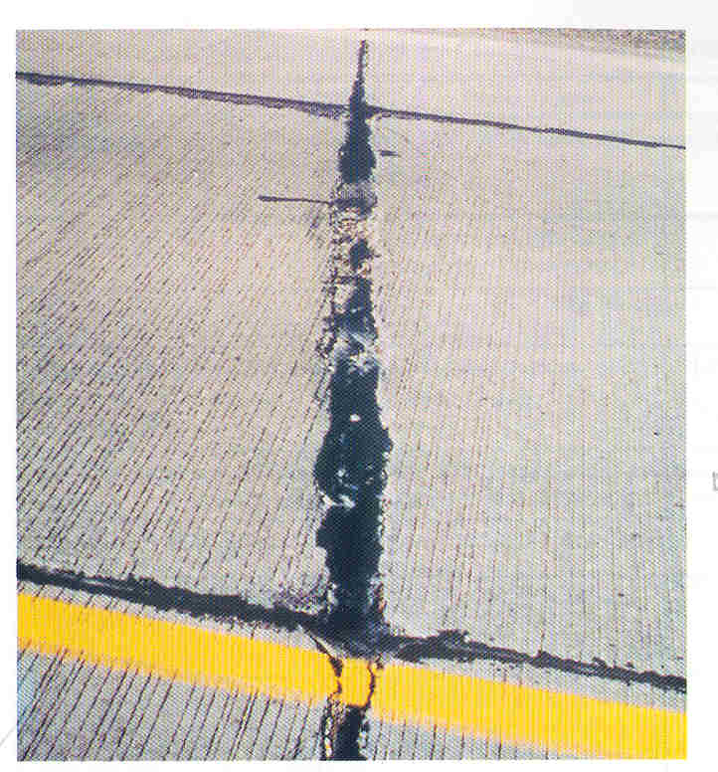
Frost damage at joints of a pavement

Slide 17
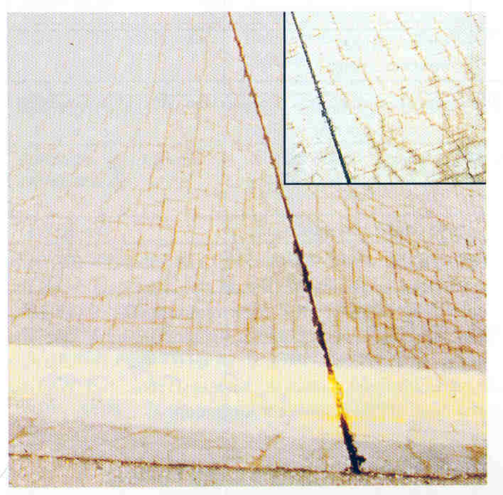
Frost induced cracking near joints

Slide 18
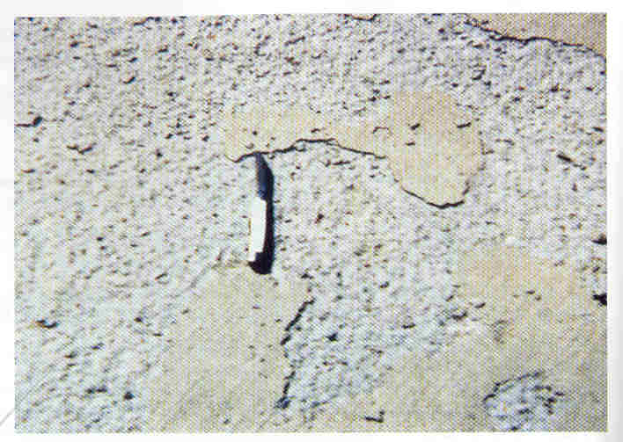
Scaled concrete surface resulting from lack of air entrainment, use of deicers, and poor finishing and curing practices

Slide 19
Jenis deterjent
AEA pada umumnya adalah dari jenis deterjent, yaitu zat aktif terhadap permukaan.AEA, yaitu jenis detergent dan bukan deterjent.
Penambahan AEA membuat beton mempunyai sifat penyusutan yang kecil dan membuat beton lebih kedap air

Slide 20
Jenis bukan deterjent
Jenis ini biasanya berupa bubuk aluminium halus. Bubuk ini apabila bercampur dengan air pada beton akan bereaksi membentuk gelembung udara gas hidrogen. Biasanya digunakan juga bahan stabilisator (Natrium Stearat) agar gelembungnya dapat tersebar merata dan stabil

Slide 21
Bahan Tambahan Lainnya (Miscellanous Admixture)
Yang termasuk kategori bahan tambahan ini ialah semua bahan tambahan yang tidak termasuk kategori diatas, seperti :
Polymer
Fiber Mash
Bahan pencegah karatan
Bahan tambahan yang dapat mengembang
Bahan tambahan untuk perekat (bonding admixture)

